Slide 1
Projeto AMS Playback BI
VIP Logística - Portos

Slide 2
Overview Funcional
Sobre a aplicação e o processo
Disponibilização de informações gerenciais para a área Logística de Portos, gerando indicadores diversos.
Processo de solicitação e acesso ao Cognos pelo usuário
Ações numa indisponibilidade de banco
Principais contatos
Gestor Produção
Wildo Martins wildo.martins@vale.com
BP
Matuzalem Ladislau matuzalem.ladislau@vale.com
Suporte Banco Dados
Fatima Segundo fatima.segundo@vale.com
ADM Ambientes
Rafael Marques rafael.marques@vale.com

Slide 3
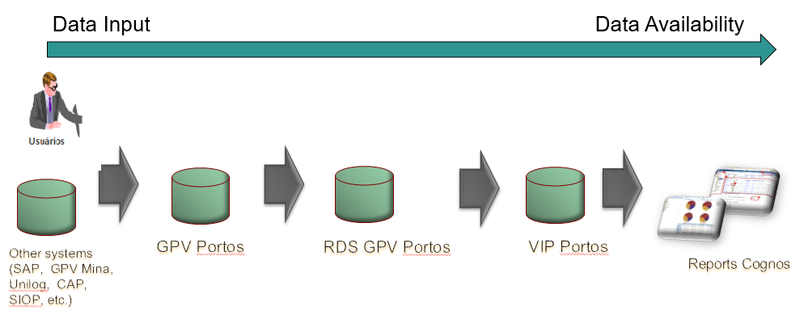
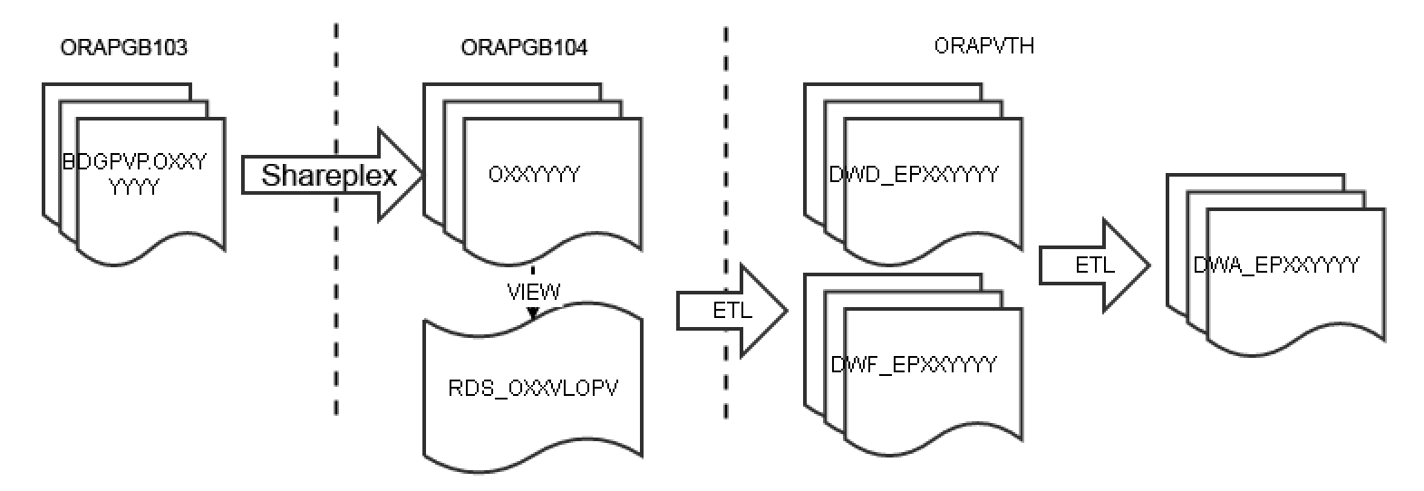
Overview Técnico
Ambiente Cognos:
HOM: http://cogqa.valenet.valeglobal.net/ibmcognosam/
HOM BASIC SIGNON: http://cogqa.valenet.valeglobal.net/ibmcognos/
PRD: http://cog.valenet.valeglobal.net/ibmcognosam/
PRD BASIC SIGNON: http://cog.valenet.valeglobal.net/ibmcognos/
Infraestrutura
Ambiente PowerCenter:
Horário de carga (02:00 / 11:00 / 18:00 e sab 11:00)
Reprocessamento
Rejeição de registros
Tipos de carga (incremental e anual)

Slide 4
Overview Operacional
Principais problemas relatados
Usuário reporta problema nos dados exibidos:
reprocessamento, ajuste em alguma regra
Erro na execução da carga normal:
Re-run / analisar
Erro na execução durante o sábado nos WKF OEE, Viagens ou Qualidade:
Avaliar tempo de término
Erro na execução durante o sábado nos outros WKF:
Re-run / analisar
Análises/Processos
Change para HOM
Change para PRD
Para qualquer necessidade de alteração em objetos Cognos e/ou PowerCenter
Transition Challenges & TCS Solution
Maior volume de chamado
Chamados/mês
Processo de comunicação
Parada programada
Indisponibilidade de dados
Atualização de dados
Para qualquer necessidade de alteração em objetos Cognos e/ou PowerCenter

Slide 5

Dúvidas?

